Slide 1
TUGAS SISTEM INFORMASI • FORMAT TABEL ANALISIS
Tabel Analisis Sistem Informasi Shopee
Penyajian Terstruktur: Tabel Analisis IPO 4 Pilar, Tabel 6 Prinsip Perancangan SI,
Taksonomi Jenis SI, & Evaluasi Arsitektur.
Presentasi Individu 15 Menit • Program Studi Sistem Informasi
Notes:
Selamat pagi/siang Bapak/Ibu dosen penguji serta rekan-rekan sekalian. Pada presentasi 15 menit hari ini, saya akan menyajikan tugas analisis Sistem Informasi Shopee yang disusun secara terstruktur dalam bentuk Tabel Analisis Akademik, mencakup Model IPO, 6 Prinsip Perancangan SI, Klasifikasi Sistem, hingga Evaluasi Arsitekturnya.

Slide 2
STRUKTUR TUGAS (FORMAT TABEL ANALISIS)
Daftar Tabel Analisis Pembahasan
01 Tabel 1: Analisis Model Input – Proses – Output (IPO) — 4 Pilar Ekosistem Shopee
02 Landasan Teori: Enam Komponen Sistem Informasi — Slide Perkuliahan & Studi Kasus Shopee
03 Tabel 2: Analisis 6 Prinsip Perancangan Sistem Informasi — Sesuai Slide Teori Perkuliahan
04 Tabel 3: Analisis Klasifikasi Jenis Sistem Informasi — TPS, MIS, DSS, & IOS Beserta Alasannya
05 Tabel 4: Analisis Evaluasi Perancangan Sistem — Kelebihan, Bloatware, & Solusi Rekayasa SI
06 Validasi Faktual & Media Demonstrasi (Q&A) — Rujukan Resmi, Video, & Diskusi
Notes:
Seluruh materi tugas ini telah saya sesuaikan ke dalam format matriks tabel analisis: Dimulai dari Tabel Analisis IPO lintas 4 pilar ekosistem, Landasan Teori Enam Komponen SI dari perkuliahan, dilanjutkan Tabel Analisis 6 Prinsip Perancangan SI sesuai materi kuliah, Tabel Klasifikasi Taksonomi SI, dan ditutup dengan Tabel Evaluasi Kritis Kelebihan, Kelemahan, serta Rekomendasi Solusinya.

Slide 3
TABEL ANALISIS 1 · SIKLUS INPUT – PROSES – OUTPUT (IPO)
Matriks Analisis IPO pada 4 Pilar Ekosistem Shopee
Pilar / Entitas Sistem | 📥 Input (Masukan) | ⚙️ Proses (Logika Bisnis) | 📤 Output (Keluaran) | Fitur Terkait
1. Sisi Pembeli (Buyer) | • Barang keranjang (cart) • Alamat & titik GPS • Opsi bayar & voucher | • Validasi 2FA / OTP • Garansi Shopee (Escrow) • Kunci kuota stok real-time | • Resi otomatis & e-invoice • Peta live tracking kurir • Notifikasi status paket | Checkout & SPX Tracking
2. Sisi Penjual (Merchant) | • Master SKU & stok riil • Foto produk & harga • Balasan chat pembeli | • Index algoritma pencarian • Potongan komisi Shopee • Poin penalti keterlambatan | • PDF Shipping Label resi • Pencairan Saldo Penjual • Laporan omzet & performa | Shopee Seller Centre
3. Sisi FinTech (SPayLater) | • Foto e-KTP & selfie wajah • Kontak darurat & gaji • Pengajuan limit kredit | • AI Credit Scoring engine • Pengecekan histori SLIK OJK • Deteksi anti-fraud & bunga | • Saldo limit cicilan aktif • Persetujuan transaksi • Billing statement bulanan | SPayLater & ShopeePay
4. Sisi Logistik (SPX) | • Scan barcode resi di hub • GPS kurir pengantar • Foto penerimaan paket | • Algoritma optimasi rute • Klasterisasi wilayah antar • Estimasi waktu tiba (ETA) | • Foto bukti kirim (POD) • Status paket "Terkirim" • Update riwayat lacak resi | Shopee Xpress Driver
Notes:
Tabel pertama adalah Tabel Analisis IPO pada 4 pilar ekosistem Shopee: Pilar Pembeli menerima input keranjang dan bayar, diproses lewat Garansi Shopee dan verifikasi OTP, menghasilkan invoice dan live tracking kurir. Pilar Penjual menerima katalog produk, diproses kalkulasi komisi dan SEO, menghasilkan label resi dan saldo toko. Pilar FinTech SPayLater memproses KTP dan credit scoring, menghasilkan limit kredit. Pilar Logistik SPX memproses scan resi dan optimasi rute kurir, menghasilkan bukti serah terima paket.

Slide 4
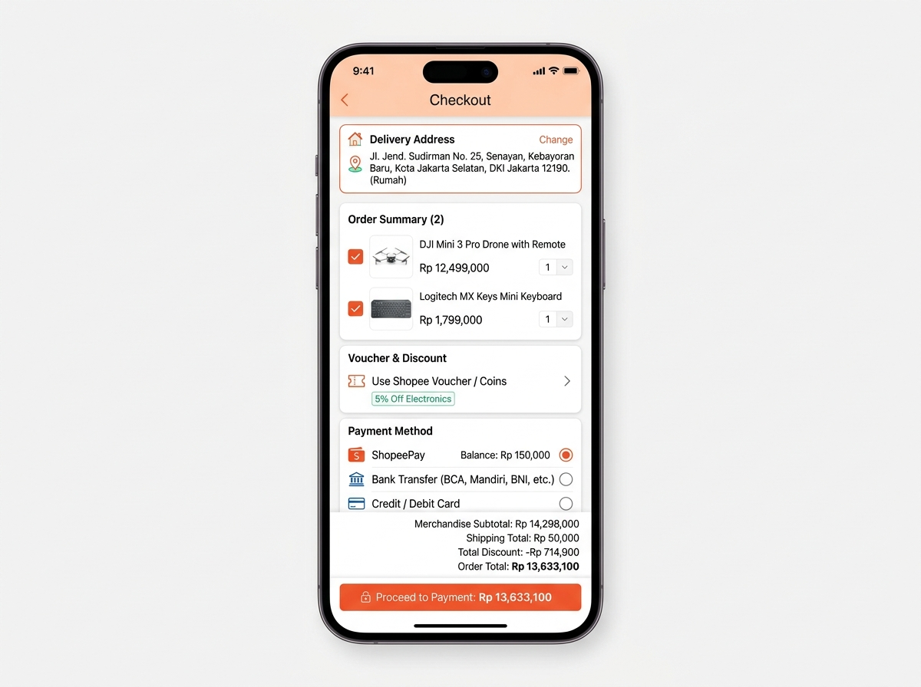
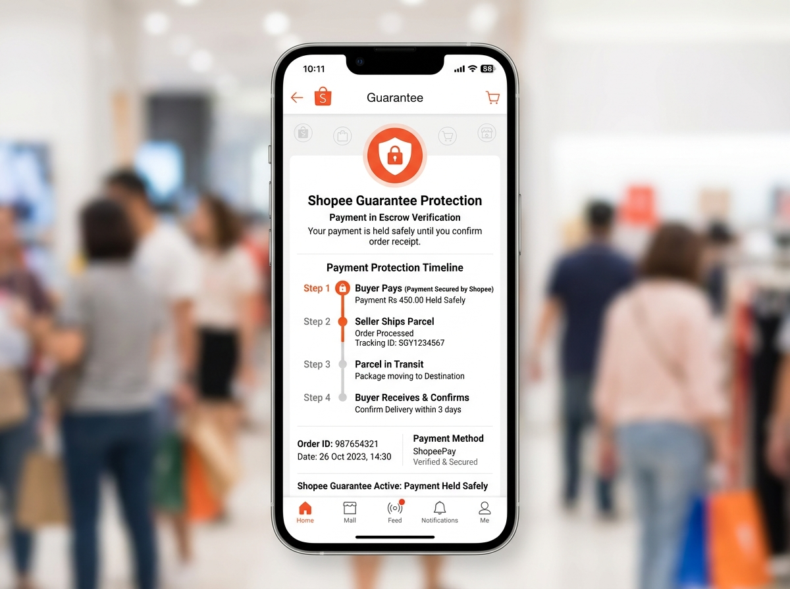
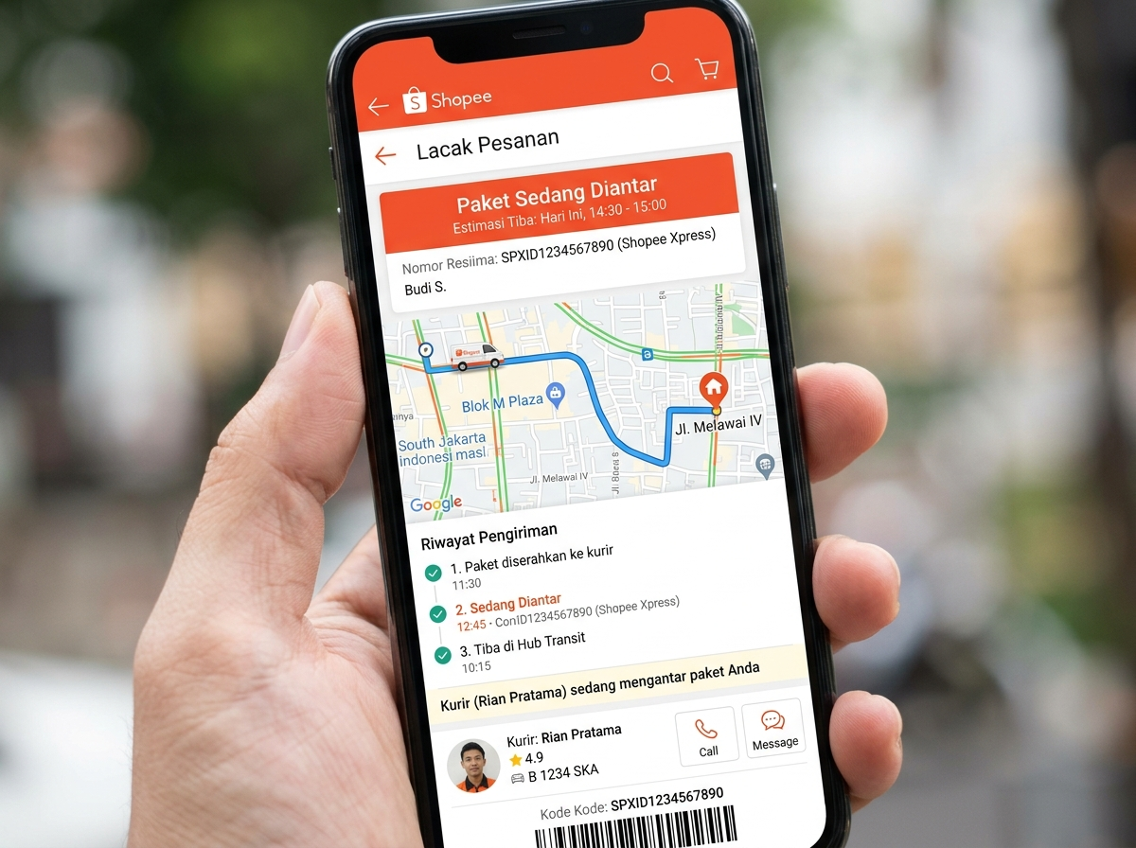
LAMPIRAN VISUAL · PEMBUKTIAN ALUR IPO
Tangkapan Layar Nyata Alur IPO Belanja di Shopee
1. INPUT
2. PROSES
3. OUTPUT
Halaman Checkout & Cart
Input data barang di keranjang belanja, pemilihan kupon voucher diskon, dan titik koordinat GPS alamat pengiriman.
Garansi Shopee (Escrow Lock)
Pemrosesan rekening bersama penahan dana aman, verifikasi keamanan PIN/OTP, dan penguncian stok toko real-time.
Live Tracking Peta & Resi
Keluaran nomor resi pengiriman otomatis, dokumen e-invoice, serta pergerakan kurir SPX secara langsung di peta GPS.
Notes:
Untuk melengkapi tabel analisis IPO tadi, di slide ini saya lampirkan bukti visual nyata dari aplikasi Shopee: Gambar pertama membuktikan Input di halaman Checkout saat memilih barang dan alamat. Gambar kedua membuktikan Proses sistem Garansi Shopee di mana pembayaran ditahan di rekening penampung. Gambar ketiga membuktikan Output peta pelacakan posisi kurir SPX secara live.

Slide 5
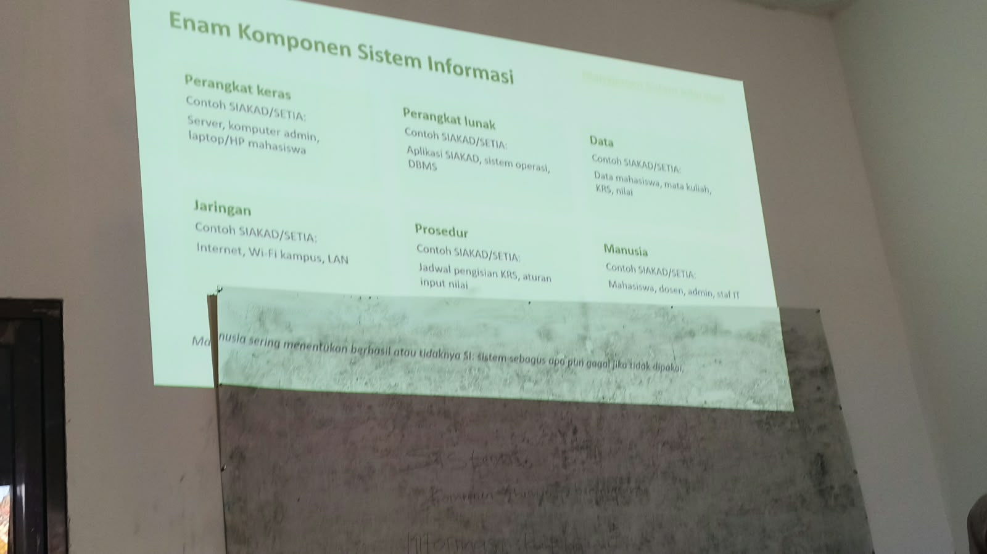
MATERI TEORI PERKULIAHAN · SISTEM INFORMASI
Enam Komponen Sistem Informasi: Teori & Studi Kasus Shopee
Komponen SI | Penerapan Konkret pada Shopee | Peran & Fungsi dalam Ekosistem
1. Perangkat Keras (Hardware) | • Cloud Server AWS & Tencent • Smartphone pengguna (iOS/Android) • Scanner PDA & printer label SPX | Menopang beban komputasi jutaan req/dtk, UI aplikasi mobile, serta sorting paket fisik.
2. Perangkat Lunak (Software) | • Mobile App & Web Seller Centre • Microservices backend (Go & Java) • Distributed TiDB & in-memory Redis | Menjalankan logika bisnis cart, promo flash sale, serta pembacaan data super cepat (<100ms).
3. Data | • Master katalog SKU & variasi harga • Log transaksi order & escrow lock • Titik GPS kurir & scoring SPayLater | Single Source of Truth stok toko riil, pelacakan live paket, dan analisa kelayakan kredit.
4. Jaringan (Network) | • Internet seluler 4G/5G publik • Cloudflare CDN & proteksi Anti-DDoS • Secure API Gateway antarlayanan | Menghubungkan user ke server, mempercepat loading aset media, serta integrasi gateway bank.
5. Prosedur (Procedures) | • SOP Garansi Shopee (Escrow) • SLA batas kirim seller (maks. 2 hari) • SOP KYC e-KTP & alur retur barang | Menjamin keamanan dana transaksi, mencegah fraud seller-buyer, serta standardisasi servis.
6. Manusia (People - Kunci) | • Pembeli (Buyer) & Merchant UMKM • Mitra Driver SPX & staf sortation • Software Engineers & tim CS 24/7 | [Faktor Penentu] Keberhasilan sistem bertumpu pada adopsi pengguna, literasi keamanan, & respon kurir.
Dokumentasi Slide Kuliah (SIAKAD)
💡 Catatan Kunci Dosen:
"Manusia sering menentukan berhasil atau tidaknya SI: Sistem sebagus apa pun gagal jika tidak dipakai."
Notes:
Pada slide ini, teori perkuliahan mengenai Enam Komponen Sistem Informasi kita bedah langsung secara spesifik pada arsitektur ekosistem Shopee. Pertama, Perangkat Keras: server cloud AWS/Tencent, smartphone pengguna, hingga scanner barcode kurir SPX. Kedua, Perangkat Lunak: aplikasi Shopee, microservices Go/Java, TiDB, dan Redis. Ketiga, Data: katalog SKU, order escrow, GPS kurir, dan skor SPayLater. Keempat, Jaringan: 4G/5G, CDN Cloudflare, dan API Gateway. Kelima, Prosedur: SOP Garansi Shopee dan SLA kurir. Serta keenam, Manusia: pembeli, penjual, kurir, dan staf IT. Sesuai catatan dosen: secanggih apa pun Shopee, keberhasilannya ditentukan oleh manusianya.

Slide 6
TABEL ANALISIS 2 (BAGIAN 1) · PRINSIP PERANCANGAN SISTEM INFORMASI
Matriks Analisis Prinsip 1, 2, dan 3 pada Shopee
No | Prinsip Perancangan SI | Definisi Teori Kuliah | Implementasi Nyata pada Shopee | Evaluasi Kritis
1 | Berorientasi Pengguna (User-Oriented) | Rancang sesuai kebutuhan pengguna. (Contoh: wawancara pengguna sebelum membuat menu). | • Fitur COD bagi masyarakat unbanked. • Fitur chat langsung dengan pedagang. • Garansi Shopee perlindungan pembeli. | [Sangat Adaptif] Sangat adaptif terhadap budaya belanja lokal masyarakat Indonesia.
2 | Sederhana (Simplicity) | Mudah dipelajari. (Contoh: input nilai 3 langkah, bukan 10). | • Checkout 3 langkah (Beli → Voucher Otomatis → Bayar). • Fitur pencarian gambar dengan kamera. | [Mulai Dilanggar] Akibat bloatware mini-games & pop-up banner bertumpuk.
3 | Terintegrasi (Integrated) | Tidak ada data ganda. (Contoh: satu sumber data mahasiswa). | • Single Source of Truth (1 akun terhubung ke e-commerce, ShopeePay, & Food). • Stok produk terpotong serentak saat order. | [Sangat Unggul] Mencegah overselling & ketidaksinkronan stok fiktif.
Notes:
Tabel kedua adalah Analisis 6 Prinsip Perancangan Sistem Informasi sesuai materi perkuliahan dosen: Prinsip 1 Berorientasi Pengguna diterapkan Shopee lewat fitur COD dan chat penjual. Prinsip 2 Sederhana diterapkan lewat checkout 3 langkah, namun dikritik karena mulai melanggar akibat bloatware game dan iklan. Prinsip 3 Terintegrasi diterapkan lewat Single Source of Truth di mana 1 akun terhubung ke ShopeePay, SPayLater, dan Food, serta stok terpotong serentak.

Slide 7
TABEL ANALISIS 2 (BAGIAN 2) · PRINSIP PERANCANGAN SISTEM INFORMASI
Matriks Analisis Prinsip 4, 5, dan 6 pada Shopee
No | Prinsip Perancangan SI | Definisi Teori Kuliah | Implementasi Nyata pada Shopee | Evaluasi Kritis
4 | Aman (Security) | Hak akses sesuai peran. (Contoh: mahasiswa, dosen, admin berbeda). | • Role-Based Access: Pembeli, Merchant Seller Centre, Kurir SPX, Admin internal. • Enkripsi TLS 1.3, PIN ShopeePay, & 2FA. | [Server Aman] Infrastruktur aman, namun rentan penipuan phising/OTP di sisi pengguna.
5 | Mudah Dipelihara (Maintainable) | Mudah diperbaiki dan diperbarui. (Contoh: kode & dokumentasi rapi). | • Arsitektur Microservices independen. • Update fitur ShopeeFood tanpa mematikan modul transaksi belanja inti. | [Tinggi] Pembaruan bug mingguan kontinu via modern CI/CD pipeline.
6 | Dapat Dikembangkan (Scalable) | Siap bertumbuh. (Contoh: tetap lancar dari 1.000 ke 5.000 mahasiswa). | • Cloud Auto-Scaling (AWS & Tencent Cloud). • Database terdistribusi (TiDB, Redis Cache, & Message Queue Kafka). | [Sangat Tangguh] Menahan lonjakan puluhan juta pesanan serentak promo 11.11.
Notes:
Melanjutkan Tabel Analisis Prinsip 4 sampai 6: Prinsip 4 Aman diterapkan lewat Role-Based Access Control ketat antara pembeli, penjual di Seller Centre, kurir SPX, dan enkripsi TLS 1.3. Prinsip 5 Mudah Dipelihara diterapkan melalui arsitektur Microservices Go dan Java sehingga perbaikan modul tidak mematikan sistem. Prinsip 6 Dapat Dikembangkan diterapkan lewat Cloud Auto-Scaling yang mampu memproses lonjakan pesanan puluhan juta saat festival belanja 11.11.

Slide 8
BEDAH KASUS PERTANYAAN DOSEN
"Aplikasi Canggih tapi Pengguna Kembali ke Kertas: Prinsip Mana yang Dilanggar?"
⚠️ 2 PRINSIP UTAMA YANG DILANGGAR
1. Prinsip "Sederhana" (Simplicity):
Alur kerja di aplikasi terlalu banyak langkah, berbelit-belit, dan lambat dibandingkan kecepatan mencatat instan di kertas.
2. Prinsip "Berorientasi Pengguna" (User-Oriented):
Sistem dibangun berdasarkan asumsi canggih pengembang (developer-centric), bukan kemudahan alur kerja nyata pengguna di lapangan (user-centric).
💡 CONTOH KONKRET PADA EKOSISTEM SHOPEE
Kasus Nyata Pedagang UMKM Tradisional:
Banyak pedagang pasar offline enggan beralih ke pembukuan digital Shopee karena menu voucher, perhitungan biaya admin, dan skema komisi dirasa terlalu rumit dibandingkan menulis nota manual di kertas.
Pelajaran Kunci Rekayasa SI:
"Secanggih apa pun teknologi Cloud/AI, jika melanggar prinsip Sederhana dan User-Oriented, sistem pada akhirnya akan ditinggalkan oleh penggunanya."
Notes:
Di materi perkuliahan ada pertanyaan diskusi penting: 'Aplikasi canggih tetapi pengguna kembali ke kertas, prinsip mana yang dilanggar?'. Dalam analisis saya, ada 2 prinsip yang dilanggar: Prinsip Sederhana karena alur sistem terlalu berbelit dan lambat dibanding kertas, serta Prinsip Berorientasi Pengguna karena sistem dibuat berdasarkan keinginan programmer, bukan kebiasaan nyata pengguna. Pada Shopee, ini nyata terjadi pada pedagang UMKM tradisional yang lebih nyaman mencatat bon kertas manual karena menu komisi Shopee dirasa terlalu rumit.

Slide 9
TABEL ANALISIS 3 · TAKSONOMI SISTEM INFORMASI
Matriks Klasifikasi 4 Jenis Sistem Informasi pada Shopee
Jenis Sistem Informasi | Level / Pengguna | Alasan Pengelompokan (Kaidah SI) | Fitur & Implementasi Nyata | Dampak Bisnis
1. TPS (Transaction Processing System) | Level Operasional (Pembeli & Kasir) | Memproses jutaan transaksi bersamaan dengan kepatuhan penuh kaidah ACID agar saldo dan stok akurat. | • Checkout & potong saldo ShopeePay • Kunci kuota stok flash sale | Kepastian transaksi harian tanpa selisih uang atau overselling.
2. MIS (Management Information System) | Level Manajerial (Pemilik Toko/Merchant) | Mengubah data transaksi mentah TPS menjadi laporan analitik terstruktur dan grafik performa toko. | • Shopee Seller Centre Dashboard • Grafik omzet & tren kata kunci | Membantu merchant merencanakan persediaan stok barang secara tepat.
3. DSS (Decision Support System) | Level Analitik Cerdas (Sistem AI & Analis) | Menerapkan algoritma analitik prediktif dan Machine Learning untuk keputusan semi-terstruktur otomatis. | • AI Credit Scoring SPayLater • Dynamic discount & rute kurir SPX | Menekan rasio kredit macet (NPL) dan menghemat biaya rute kurir.
4. IOS (Inter-Organizational System) | Lintas Organisasi (Shopee ↔ Bank ↔ Ekspedisi) | Mengintegrasikan aliran data proses bisnis antar-perusahaan otomatis via B2B Open API. | • Open API Virtual Account Bank • Integrasi resi eksternal (J&T, SiCepat) | Status pembayaran otomatis lunas seketika tanpa jeda manual.
Notes:
Tabel ketiga adalah Tabel Analisis Klasifikasi Jenis Sistem Informasi di Shopee: TPS di level operasional memproses jutaan checkout real-time dengan kaidah ACID. MIS di level manajerial lewat Shopee Seller Centre mengubah data mentah transaksi menjadi grafik laporan omzet toko. DSS di level analitik cerdas menerapkan AI untuk penentuan limit kredit SPayLater dan rute kurir. Dan IOS menghubungkan Shopee ke sistem perbankan dan ekspedisi secara terpadu tanpa campur tangan manual.

Slide 10
TABEL ANALISIS 4 · EVALUASI PERANCANGAN SISTEM INFORMASI
Matriks Evaluasi: Kelebihan, Kelemahan, & Rekomendasi Solusi
Dimensi Evaluasi | Temuan & Fakta Lapangan | Prinsip SI Terkait | Dampak / Risiko | Rekomendasi Solusi
1. Kelebihan (Strengths) | • Skalabilitas microservices cloud tinggi. • Integrasi ekosistem lock-in (belanja, paylater, kurir). • Personalisasi belanja AI. | • Dapat Dikembangkan • Terintegrasi • User-Oriented | Retensi pengguna sangat kuat & konversi penjualan tinggi. | Pertahankan modularitas layanan mandiri dan perkuat ekosistem perbankan digital.
2. Kelemahan (Weaknesses) | • Application Bloatware: Kelebihan fitur non-core (games, video pendek, live stream). • Flash Sale Latency: Request timeout pada detik pertama promo 1 rupiah. | • Melanggar Prinsip Sederhana • Tantangan Prinsip Scalability | Aplikasi boros memori RAM, lambat, dan baterai cepat panas di HP entry-level. | Terapkan Micro-Frontends atau rilis resmi Shopee Lite (khusus core e-commerce).
3. Keamanan (Security) | • Social Engineering: Pengguna awam rentan tertipu telepon/pesan oknum yang meminta kode SMS OTP. | • Celah Prinsip Aman (Human Factor) | Pembobolan akun dan penyalahgunaan limit kredit SPayLater. | Gantikan SMS OTP dengan otentikasi biometrik FIDO2 Passkeys (Sidik Jari / Face ID).
Notes:
Tabel keempat adalah Tabel Analisis Evaluasi Perancangan Sistem: Kelebihannya adalah skalabilitas microservices yang sangat tinggi saat 11.11 dan integrasi ekosistem yang rapat. Kelemahannya adalah terjadinya Application Bloatware yang membuat aplikasi berat dan nge-lag di HP spek rendah, serta latency saat flash sale. Celah keamanannya ada pada rekayasa sosial penipuan OTP. Saya merekomendasikan solusi Shopee Lite dan biometrik FIDO2 Passkeys.

Slide 11
LANDASAN DATA & VALIDASI AKADEMIK
Validasi Faktual: 4 Sumber Resmi Analisis Sistem Shopee
1. Shopee Engineering Blog
Dokumentasi resmi arsitektur backend microservices Go/Java, caching in-memory Redis, dan distributed SQL TiDB.
2. Laporan Sea Limited (NYSE: SE)
Laporan keterbukaan bursa saham yang memvalidasi infrastruktur cloud Tencent & AWS serta volume transaksi jutaan order per hari.
3. Regulasi OJK & Bank Indonesia
Bukti legalitas SPayLater (PT Commerce Finance) dengan sistem scoring AI terhubung ke SLIK OJK dan Virtual Account bank.
4. Ketentuan Resmi Garansi Shopee
Mekanisme Rekening Penampung (Escrow Account) dan SLA kurir SPX Express yang membuktikan keandalan proses transaksi.
Notes:
Sebelum menutup, saya tegaskan bahwa seluruh data pada tabel analisis ini berlandaskan fakta resmi: Shopee Engineering Blog untuk arsitektur microservices Go/Java dan database Redis, Laporan Keterbukaan Sea Limited di bursa saham NYSE untuk data cloud Tencent dan AWS, Regulasi OJK untuk operasional SPayLater, serta ketentuan resmi Garansi Shopee.

Slide 12
MEDIA PENDUKUNG
Video Presentasi & Demonstrasi Sistem
Video Pendukung: video.mp4
Tersedia file terpisah video.mp4 di folder proyek untuk pemutaran video demonstrasi interaktif.
Notes:
Video pendukung presentasi mengenai demonstrasi aplikasi dan alur interaksi pengguna Shopee.

Slide 13
SESI DISKUSI AKADEMIK
Terima Kasih atas Perhatian Anda.
"Sistem Informasi yang unggul bukan sekadar yang paling canggih, melainkan yang paling sederhana, andal, dan menjawab kebutuhan nyata penggunanya."
Silakan, Sesi Tanya Jawab (Q&A) Saya Buka 💬
Notes:
Sebagai kesimpulan akhir: Penyajian dalam bentuk tabel analisis ini memperlihatkan bahwa arsitektur Sistem Informasi Shopee telah memenuhi prinsip integrasi, keamanan akses, dan skalabilitas tinggi. Namun penegakan prinsip kesederhanaan dan perlindungan dari rekayasa sosial tetap menjadi catatan kritis ke depan. Terima kasih banyak atas perhatian Bapak/Ibu dosen dan rekan-rekan, sesi tanya jawab saya buka!

